Slide 1
TRƯỜNG TH TRUNG LẬP HẠ
Tuần: 21
Thứ sáu ngày 20 tháng 3 năm 2020
Môn: Khoa học
Sử dụng năng lượng chất đốt trang 86

Slide 2
Khoa học
Sử dụng năng lượng chất đốt (Tiết 1)
Chất đốt tồn tại ở 3 thể: rắn, lỏng, khí.
Chất đốt khi bị đốt cháy sẽ cung cấp năng lượng

Slide 3
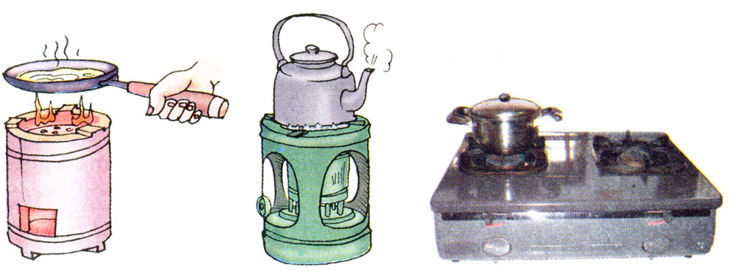

a
b
c

Slide 4
Khoa học
Sử dụng năng lượng chất đốt (Tiết 1)
Hoạt động 2: Tìm hiểu chất đốt ở thể rắn.

Slide 5

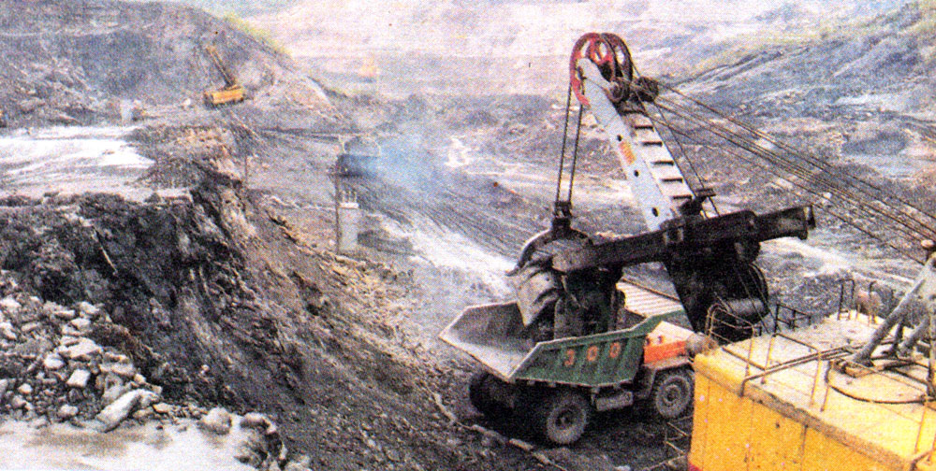


Slide 6
Khoa học
Sử dụng năng lượng chất đốt (Tiết 1)
Than đá được sử dụng trong những việc gì?

Slide 7
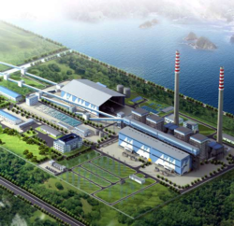
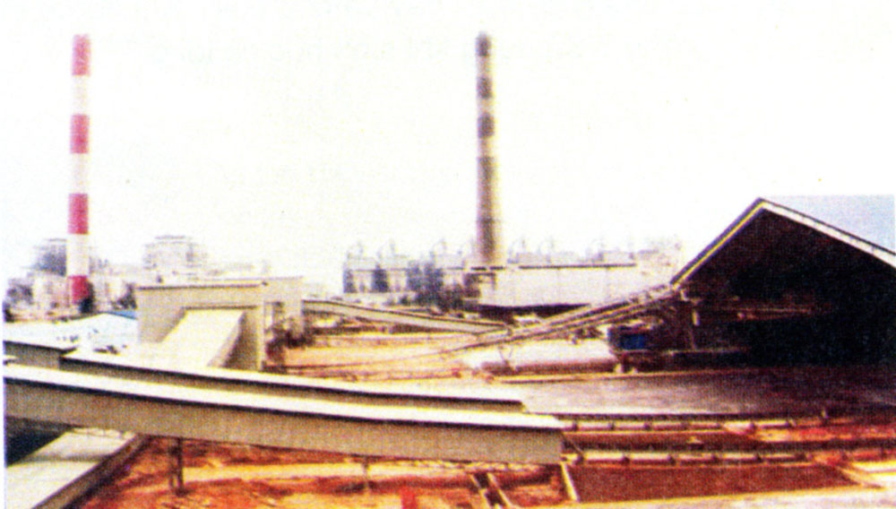
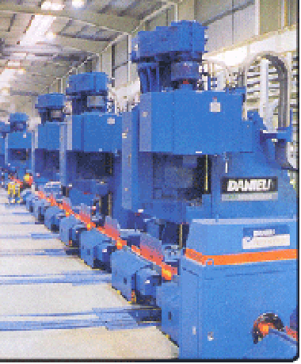
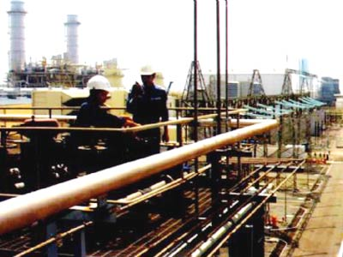
Nhà máy nhiệt điện Cẩm Phả
Nhà máy nhiệt điện Uông Bí
Nhà máy cán thép Thái Nguyên
Nhà máy nhiệt điện Cà Mau 2

Slide 8
Khoa học
Sử dụng năng lượng chất đốt (Tiết 1)
Hoạt động 3: Tìm hiểu chất đốt ở thể lỏng.

Slide 9
Khoa học
Sử dụng năng lượng chất đốt (Tiết 1)
Kể tên các loại chất đốt lỏng mà em biết?
Chúng thường được dùng để làm gì?

Slide 10
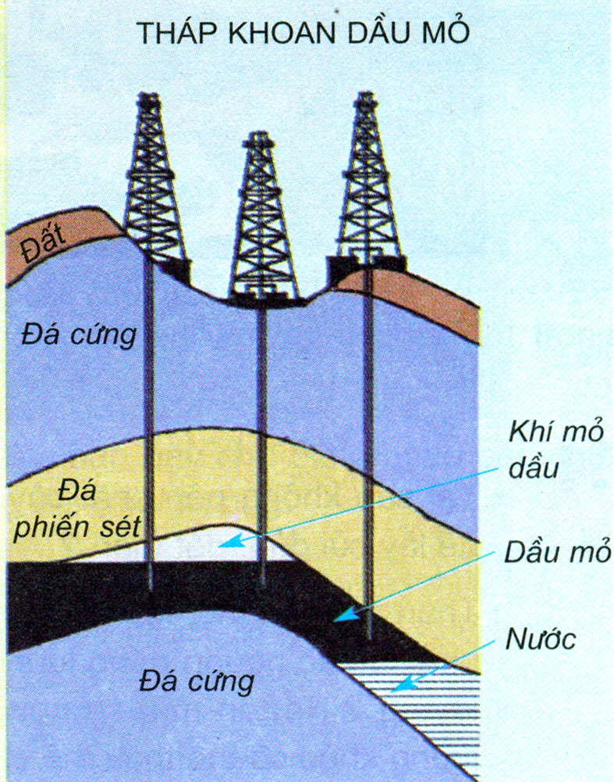

Slide 11
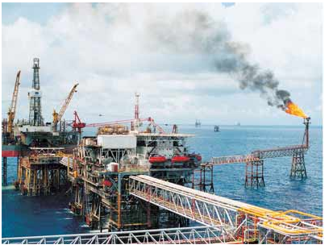
NHÀ MÁY LỌC DẦU DUNG QUẤT

Slide 12
Khoa học
Sử dụng năng lượng chất đốt (Tiết 1)
Hoạt động 4: Tìm hiểu chất đốt ở thể khí.
Có những loại khí đốt nào?
Khí đốt tự nhiên được khai thác từ đâu?
Người ta làm thế nào để tạo ra khí sinh học?

Slide 13
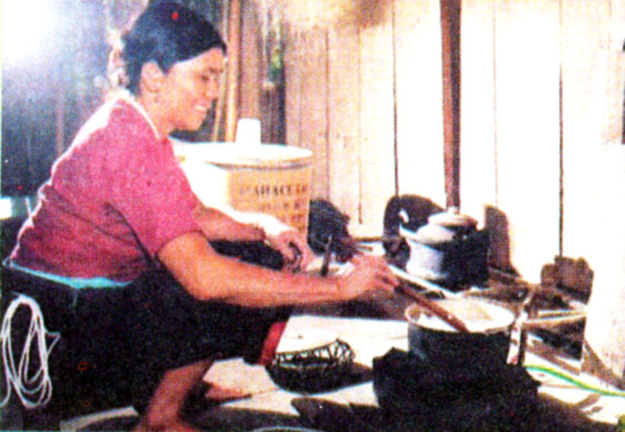
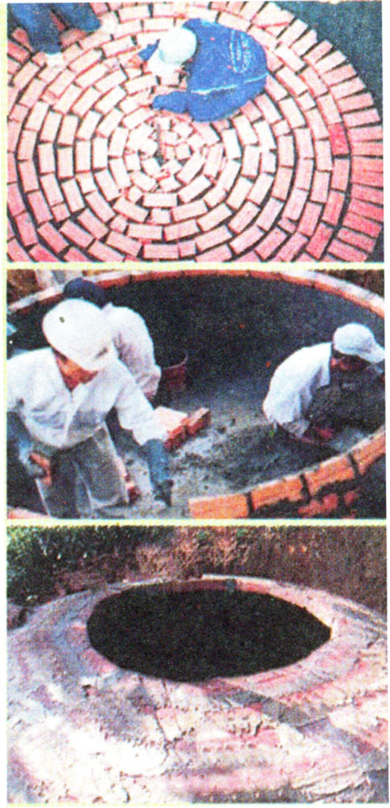
a
b
c
d

Slide 14
Khoa học
Sử dụng năng lượng chất đốt (Tiết 1)
Nội dung bài học
Chất đốt tồn tại ở 3 thể: rắn, lỏng, khí.
Chất đốt khi bị đốt cháy sẽ cung cấp năng lượng.

